Slide 1
Вставьте пропущенное слово: 1) Стебель с расположенными на нем листьями и почками называют … 2) Участки стебля, на которых развиваются листья, называют … 3) Участки стебля между двумя ближайшими узлами одного побега называются … 4) Угол между листом и находящимся выше междоузлием носит название …

Slide 2
Установите соответствие между названием почки и его признаком
Признаки почки:
А) Внутри почки на зачаточном стебле расположены только зачаточные листья.
В) Почка представляет собой зачаточный бутон или соцветие.
Название почки:
1) Генеративная
(цветочная);
2) Вегетативная
(листовая);

Slide 3
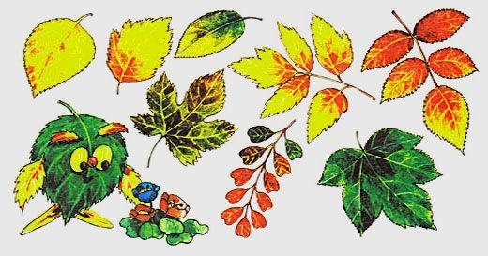
Тема урока:
Внешнее строение листа

Slide 4
Сегодня на уроке: - лист – часть побега; - функции листа; - строение листа; - лист черешковый, сидячий; - формы края листьев; - форма листьев; - типы листьев (простые, сложные); - листорасположение; - жилкование листьев.

Slide 5
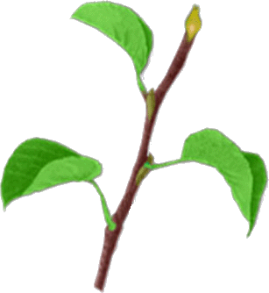
Лист – часть побега .

Slide 6
Функции листа: - фотосинтез; - газообмен; - транспирация (испарение воды); - орган вегетативного размножения; - запасание питательных веществ.

Slide 7
Строение листа
Листовая пластинка- это расширенная часть листа.
Черешок – суженная стеблевидная часть листа.
Основание листа – нижняя часть черешка, которая связывает лист с узлом стебля.
Прилистники – выросты у основания черешка.
Жилки – проводящие пучки.

Slide 8
. Растения, которые имеют черешок называются черешковыми. Растения, у которых листовая пластинка «сидит» на стебле без черешка называются сидячими.

Slide 9
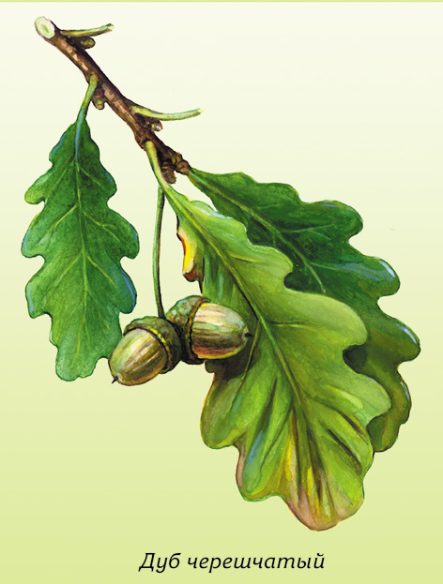
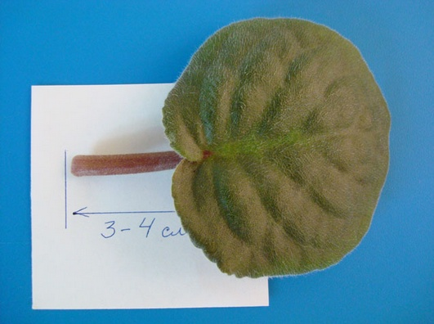
Черешковые фиалка узамбарская

Slide 10
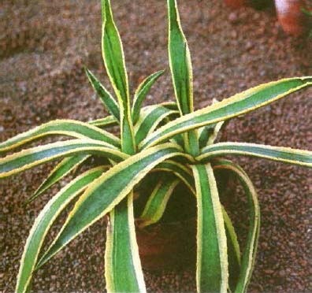
сидячие сидячие агава

Slide 11
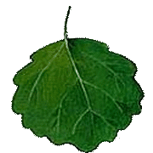
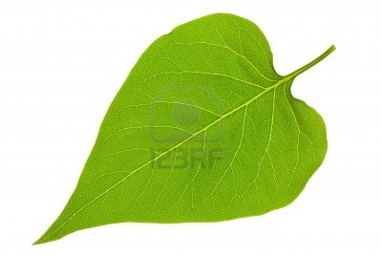
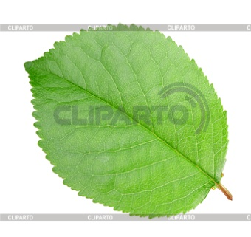
Различные формы края листьев: пильчатый (осина) цельнокрайний (сирень) зубчатый ( яблоня)

Slide 12
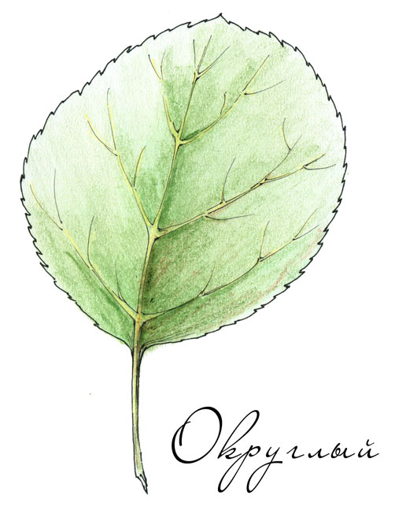
Форма листьев. Ольха, осина.

Slide 13
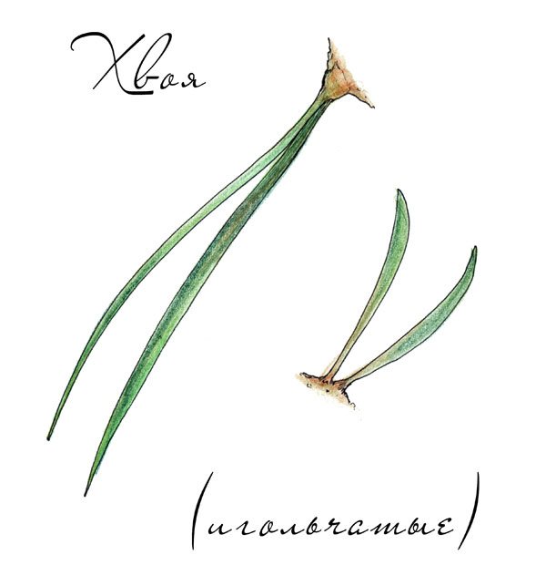
Форма листьев. Ель, пихта. Игольчатый

Slide 14
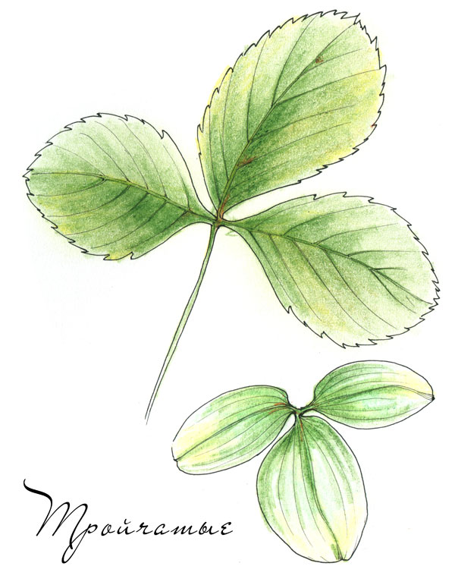
Форма листьев. Донник, ежевика. Тройчатый.

Slide 15
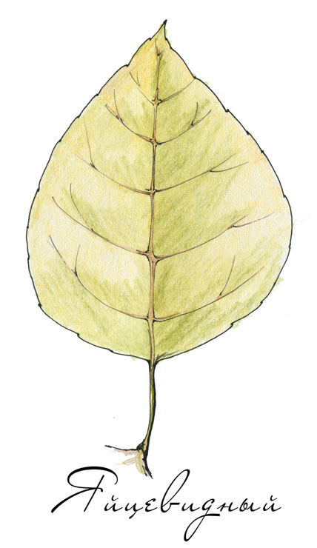
Форма листьев. Вишня, ревень, айва, яблоня.

Slide 16
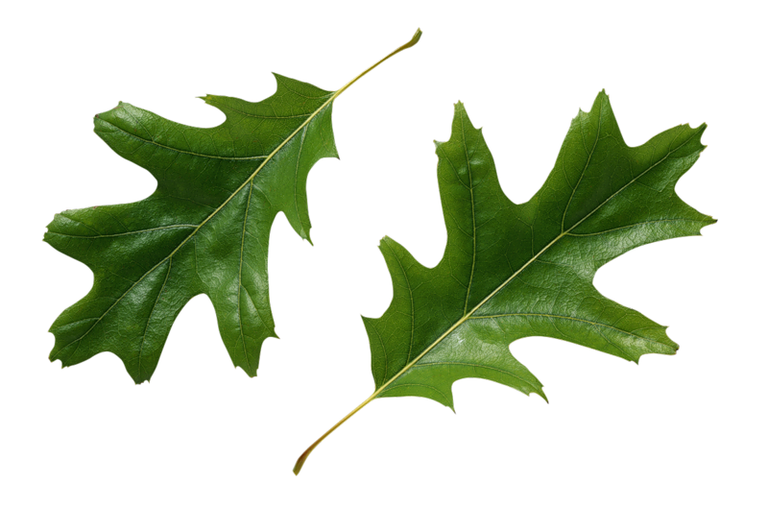
Типы листьев Простые листья - состоящие из одной листовой пластинки. дуб

Slide 17
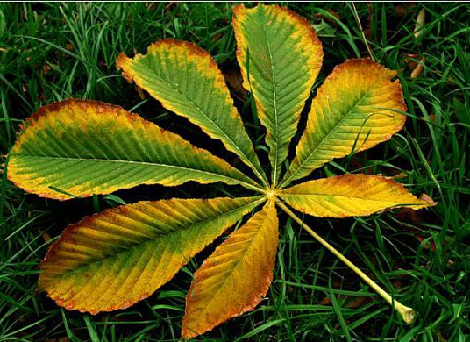
типы листьев Сложные листья – состоят из нескольких листовых пластинок, соединенных общим черешком. Конский каштан

Slide 18
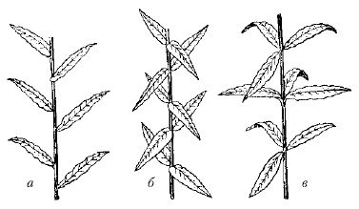
Листорасположение а- очередное, б- супротивное, в- мутовчатое

Slide 19
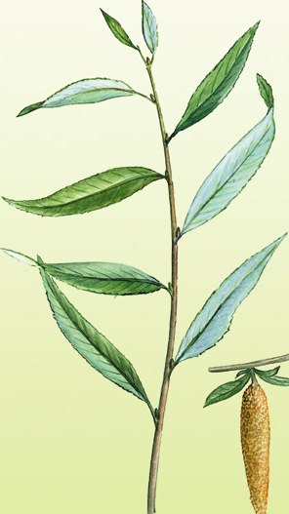
Ива

Slide 20
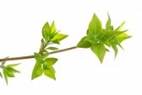
Сирень

Slide 21
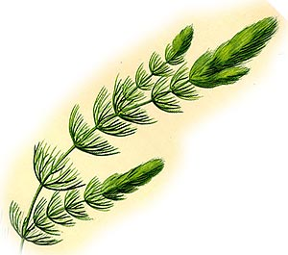
элодея

Slide 22
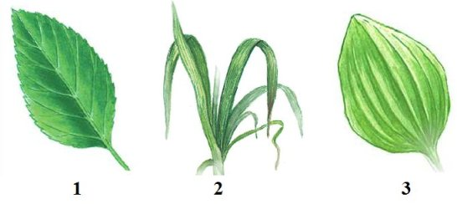
Виды жилкования листьев 1 – сетчатое, 2- параллельное, 3- дуговое

Slide 23
1. Из чего состоит лист? 2. Какие листья называют простыми, а какие – сложные? 3. какую функцию выполняют жилки листа?

Slide 24
Рефлексия: Составить синквейн к слову лист

Slide 25
Домашнее задание: читать стр: 112 – 115, ответить на вопросы 1 – 4, стр:115.

Slide 26
Спасибо за внимание

